Slide 1
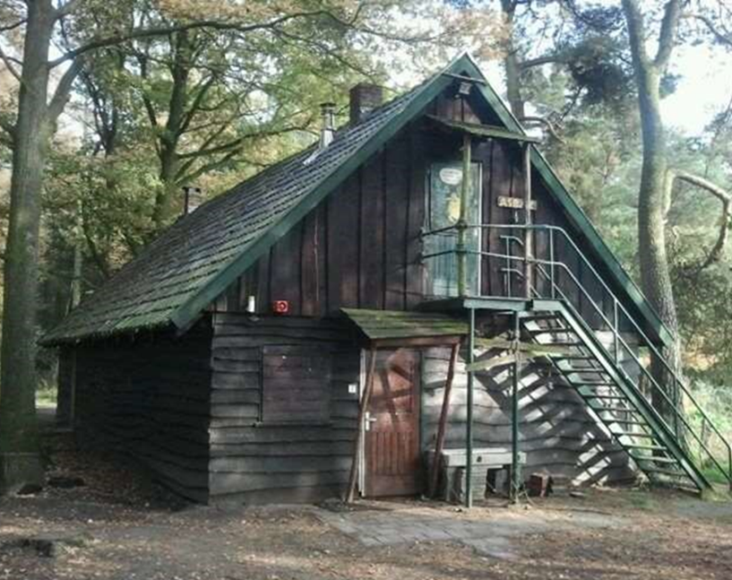
Accommodaties Landtak Steyn 2021
Het Oude Clubhuis

Slide 2
Wat is er tot nu toe gedaan? (2015 – 2020)
Vele losse initiatieven en actviteiten
Instelling van deze commissie in 2020
Concentratie op Oude Clubhuis (OC)
Bouwtechnische beoordelingen van OC
Terugkoppeling naar Steynraad
Waterwerk is commissie gestart voor vervanging ponton (2023)
Communicatie intern gericht

Slide 3
Nieuwe Start - 2021
We willen ons richten op totale huisvesting van de Landtak Steyn met als speerpunt het Oude Clubhuis.
Opdrachtgever Bestuur Stichting Steyn
We bouwen voor de toekomst (Hoofdgebruiker zijn de speltakken van de vereniging Steyn maar er moet ook aandacht zijn voor huurders en toekomstige andere gebruikers)
Uitgangspunten
Verder bouwen op het werk wat al verricht is
Afstemming met proces Watertak in de breedste zin
Commissie(leden) doorgaan tot concrete resultaat behaald is, we denken aan een tijdspad van 3 tot 5 jaar.
We maken gebruik van kennis binnen Scouting Nederland en haar scoutinggroepen

Slide 4
Plan van Aanpak – Zes Fasen
Initiatief: het onderzoeken wat globaal wordt gewenst en haalbaar geacht; aan het eind van deze fase neem je de beslissing om wel of niet te bouwen of te verbouwen.
Programma: het ontwikkelen van wat specifiek wordt geëist, gewenst en haalbaar geacht; dit wordt vastgelegd in een Programma van eisen.
Planvorming: het ontwerpen van een ruimtelijke oplossing voor het eisenpakket op de gekozen locatie.
Uitwerking: het detailleren en vastleggen hoe deze ruimtelijke oplossing wordt gerealiseerd.
Uitvoering: het realiseren van de uitgewerkte oplossing.
Ingebruikname: het ontwikkelen van de wijze van gebruik van het gebouw.

Slide 5
Fase & Factoren
Planning & Organisatie – bepaalt welke werkzaamheden er wanneer die wie worden gedaan
Ontwerp – bepaalt de kwaliteit van het scoutinggebouw zowel wat betreft de gebruikswaarde (doelmatige indeling en inrichting) als wat betreft de bouwtechnische afwerking en de verschijningvorm
Begroting – bepaalt de totale kosten van het scoutinggebouw waarbij zowel de investeringskosten als de exploitatiekosten aan de orde komen
Financiering – bepaalt waar het geld vandaan moet komen
Vergunning – bepaalt of en hoe er gebouwd mag worden
Communicatie – (eigen toevoeging) bepaalt wanneer en hoe er met wie gecommuniceerd word

Slide 6
Tijdsplanning – Het is een langproces!
Fase 1 2022
Fase 2 2023
Fase 3 2024
Fase 4 2024 – 2025
Fase 5 2025
Fase 6 2026
Fase 7 2026 -2027

